Slide 1
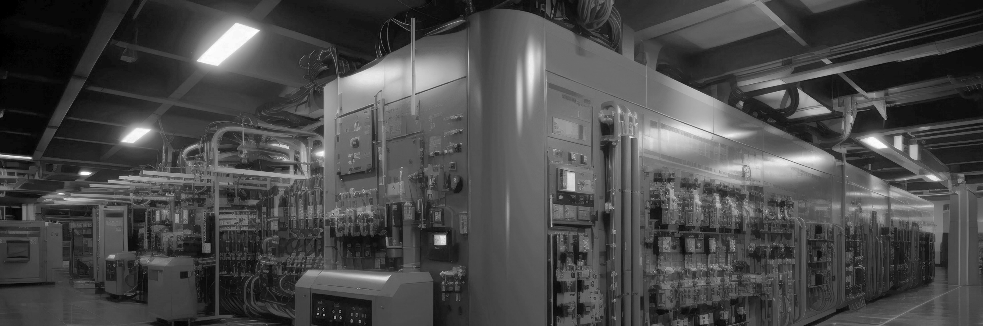
新型铁基非常规多铁材料设计与磁电调控研究
国家自然科学项目
申请答辩结题汇报PPT
汇报人
XXXX
中国科研大学
自然科学研究重点实验室

Slide 2



汇报提纲
01
项目背景与研究现状
02
课题分解与研究内容
03
任务分解与进度安排
CONTENTS
04
研发团队与工作基础
05
预期成果与风险分析

Slide 3
1.1
研究内容与技术方案——技术路线
选择热带季风区中具有不同岩性的森林生态系统作为研究对象
成果一
成果二
成果三
带季风区气候复杂，干旱的时空分布不均
岩溶区土壤层较薄，保水能力弱，植物更容易受到干旱胁迫
不同岩性区域的土壤水、地下水和降水的同位素组成差异
问 题
构建综合干旱监测模型
记录土壤水分含量，评估干旱发生的时间、强度和持续时间
分析植物的水分来源和效率
测量植物叶片厚度、比叶面积等功能性状，分析其在不同岩性区域的变异
分析不同岩性区域土壤结构裂隙发育程度地下水分布
模拟不同岩性森林在干旱条件下水分循环和动态变化
思 路
技 术
构建综合干旱指数（CDI）以提高干旱监测的精度
模拟不同岩性森林对干旱的响应机制，预测未来气候变化
建立干旱指标与生态系统响应之间的关联模型

Slide 4
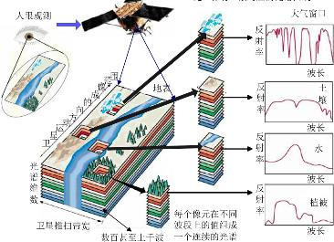
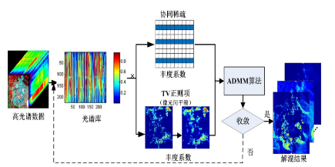
1.1
研究背景
0.25
高光谱3D图像解混是指：从混合像元中分解与提取各个地物光谱并求得其对应比例，即将混合像元分解成不同的端元组合，并求得端元在该像元中所占的比例
0.25
光谱遥感
基于协同稀疏和TV正则项的高光谱线性解混方法
提高解混精度
利用行稀疏特性
全局施加协同稀疏
高光谱遥感原理图
稀疏性高光谱解混模型
基于非负矩阵分解的稀疏性高光谱解混方法
基于光谱库的稀疏性高光谱解混方法
作为遥感技术发展过程中的重大创新，为观测地物提供了有效手段

Slide 5



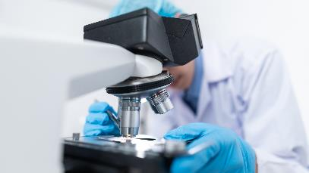
1.1
立项依据与研究现状
研究方案一
单击此处输入你的正文，文字是您思想的提炼为了最终演示发布的良好效果。
添加关键词
添加关键词
添加关键词
添加关键词
单击此处输入你的正文
文字是您思想的提炼
单击此处输入你的正文
文字是您思想的提炼
单击此处输入你的正文
文字是您思想的提炼
单击此处输入你的正文
文字是您思想的提炼
单击此处输入你的正文，文字是您思想的提炼为了最终演示发布的良好效果。
添加关键词
添加关键词
添加关键词
添加关键词
添加关键词

Slide 6
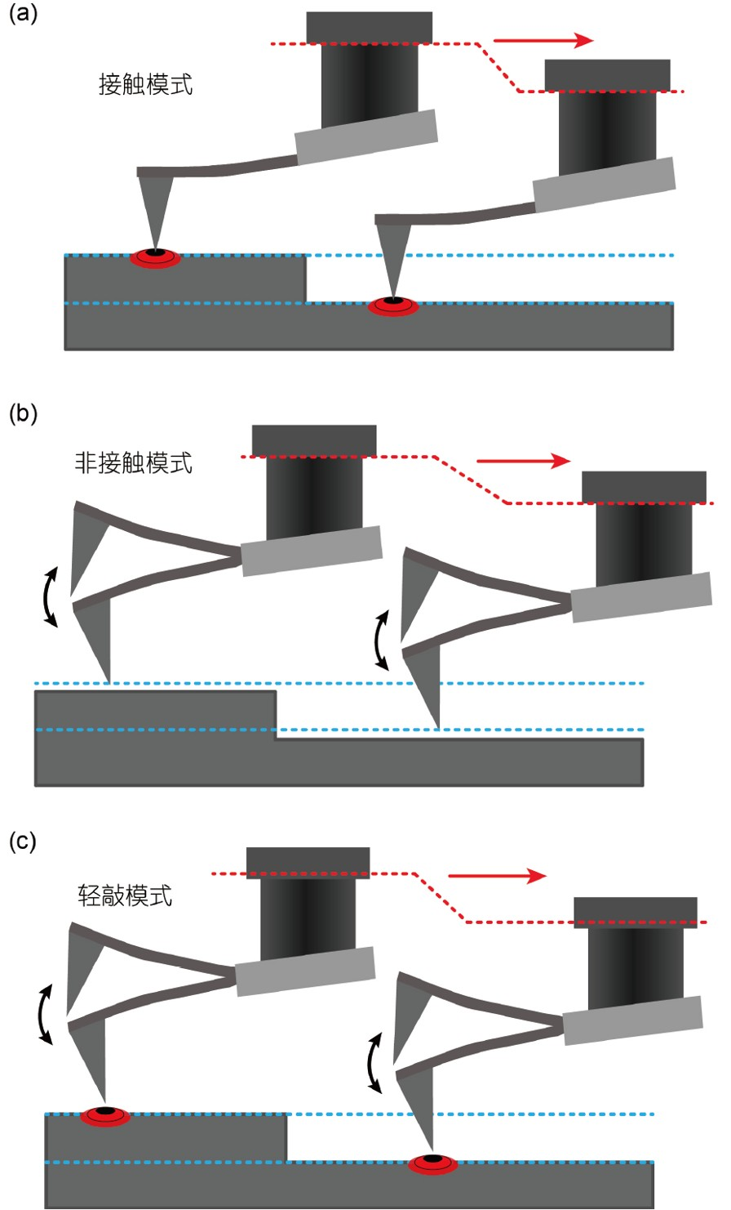
1.1
研究内容——典型的扫描探针显微镜技术
原子力显微镜(AFM)的工作模式
01
接触模式
02
非接触模式
03
轻敲模式
针尖与样品表面处于完全接触状态，二者间距为负，相互作用力全部表现为排斥力
探针与样品之间存在微小间距, 相互作用力中排斥力与吸引力共存, 整体表现为吸引力
微悬臂探针将由压电驱动器激励, 在其固有频率下产生共振运动

Slide 7
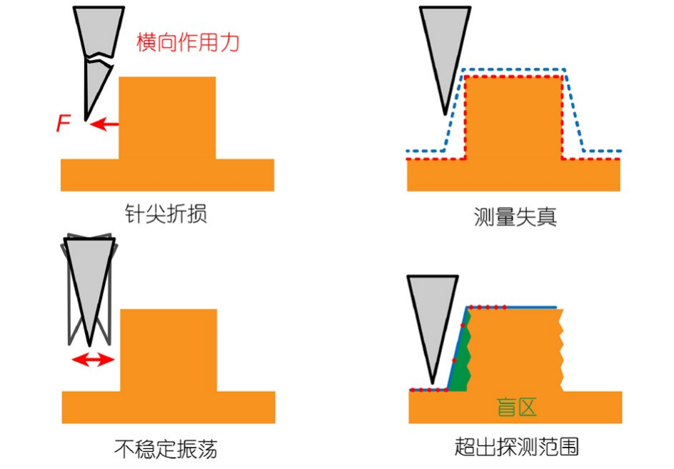
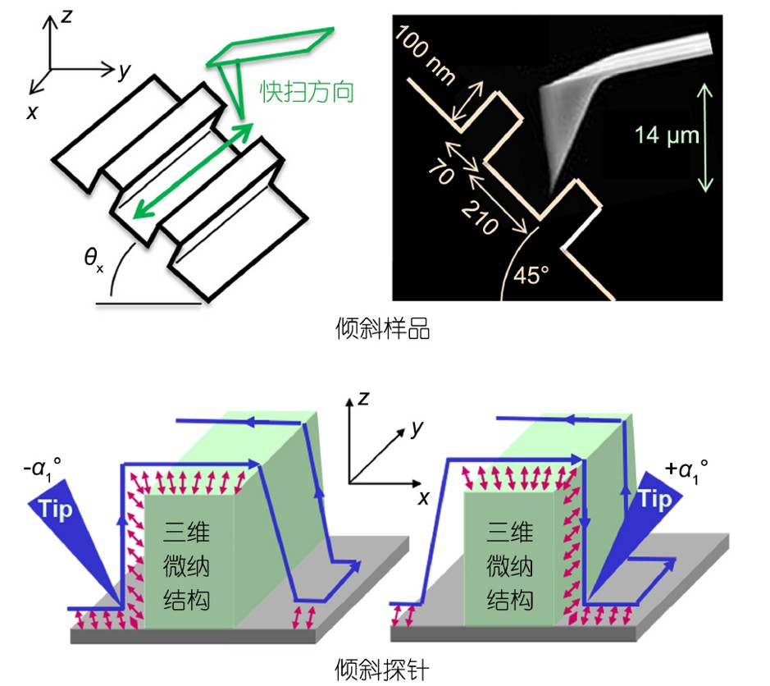
1.1
研究内容——典型的扫描探针显微镜技术
在AFM系统中, 作为微力传感器的微悬臂探针上集成有十几微米高的针尖, 受限于针尖结构参数, 传统AFM主要面向具有纳米级或亚微米级高度变化的二维样品表面进行扫描表征。
传统AFM应用于三维特征测量限制
倾斜式AFM三维表面形貌测量
难适用于三维微纳器件表面特征检测
利用集成的倾斜定位平台、旋转样品或探针一定角度完成三维微纳表面形貌的全方位扫描成像
改良

Slide 8
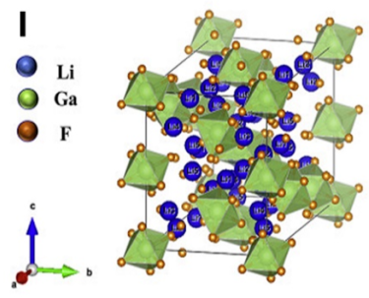
1.1
研究热点
研究热点1
研究热点2
研究热点3
卤化物固态电解质
氧化物固态电解质
石榴石结构固态电解质
可通过冷压方法获得较好的界面，实现固态锂电池的稳定运行。
质地较硬，通常情况下需要通过高温退火处理才能获得良好的界面。
易与空气中的二氧化碳和水分反应形成低离子导的Li2CO3。
降低界面阻抗
通过引入Li2.3C0.7B0.3O3和Co3O4等将其转化成高离子导的Li2.3-xC0.7+xB0.3-xO3和LiCoO2等高离子导界面相
超快高温退火
通过引入低熔点含锂化合物来焊接电极-电解质界面是另一有效策略，解决石榴石界面接触问题。

Slide 9
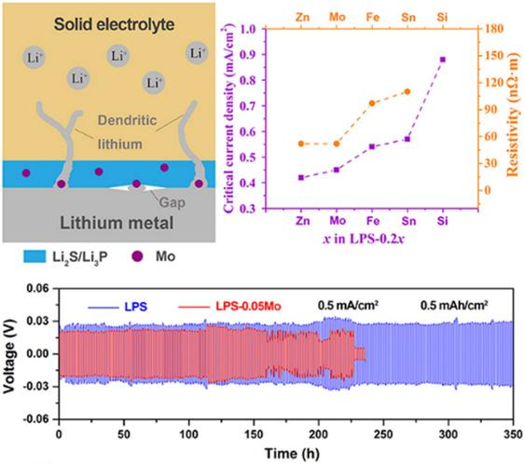
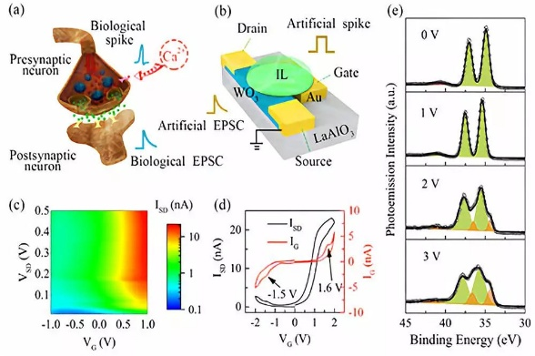
1.1
研究背景调查
多铁材料与磁电调控对于未来信息技术和电子器件的发展具有重要的推动作用
研究难题
研发数据研究
界面效应：在纳米尺度薄膜中，界面效应在一定程度上限制了传统铁电材料在高速微型化铁电元器件中的应用
解决方法
电场调控氧离子栅极：通过电场调控氧离子栅极与磁性金属界面处的磁相互作用，在室温下实现快速的磁电耦合效应和阻变存储

Slide 10
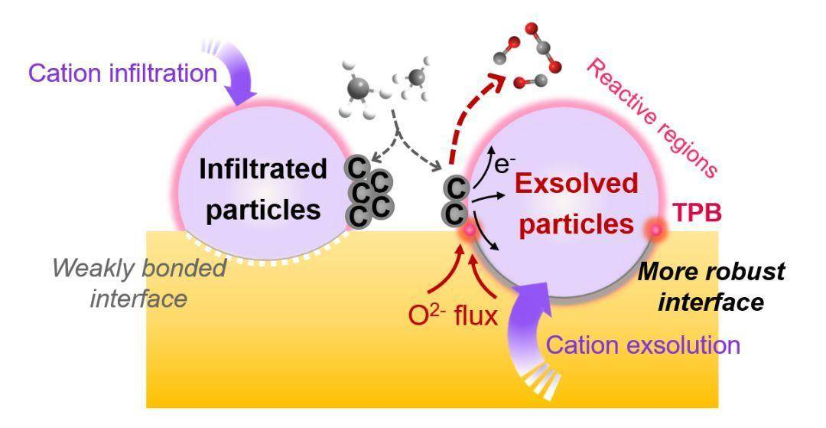
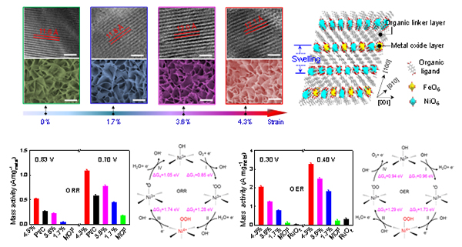
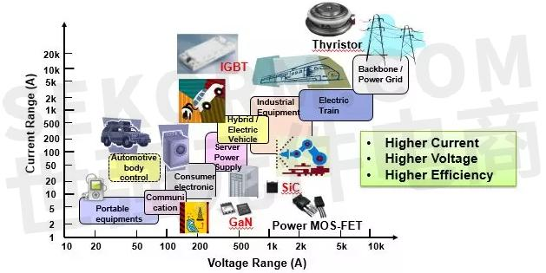
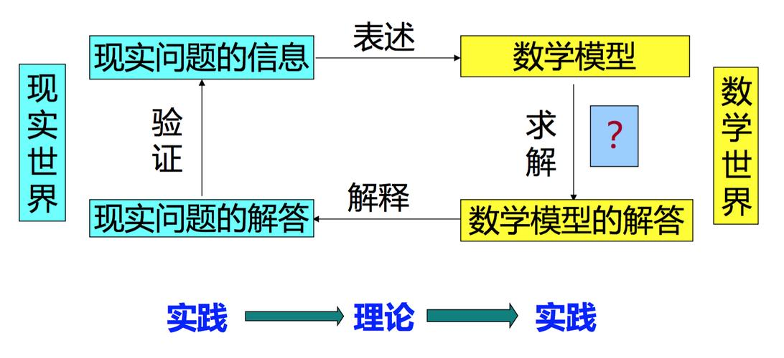
1.1
研究内容及科学问题
推动对多铁材料基本物理性质的理解，为开发新型多功能器件提供了科学基础
已展开科学性问题
研究内容
拟展开科学性问题
材料设计与合成：开发新型铁基多铁材料，包括具有非常规结构或组成的化合物
异质结构与界面工程
理论模型与计算模拟
外部调控机制
器件应用探索
磁电耦合效应：研究材料中磁电耦合效应的机理，通过电场调控磁性或通过磁场调控电极化
材料性能的表征
环境与稳定性研究

Slide 11
1.1
课题分解与研究内容
生物样本物质成分复杂和水分干扰等因素，目标物质吸收峰的信噪比过小，目前未能真正进入临床引用
(1) ATR spectroscopy
(3) Metamaterials
Sensitive to few sampie
Sensitive
ATR光谱对少量样品敏感，但不能特异性增强目标物质的共振
样本处理
Specific enhancement
(2) Agents
(4)frequency fixed:
Specific enhancement
Qualitative identification
试剂可用于物质的信号增强，但有样品污染
共振频率可调的超材料但光谱频率范围受材料限制
Biomedical Sample
Data analysis
THz system
Agents
数据分析
Noise reduction
Information lose
算法可提取有效信息，但是处理时会丢失有用的信息
System optimization
系统优化
系统优化是增强太赫兹信号的最直接方法，但是目前增强的系统仍不足以满足生物医学探测的需求
Direct enhancement
Still not enough for bio·detection

Slide 12
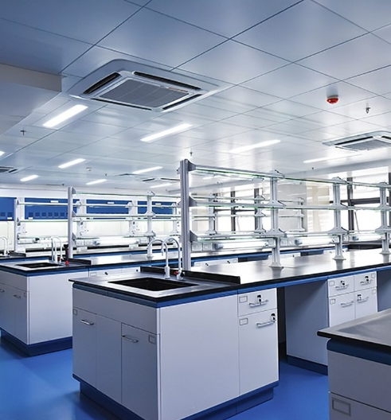
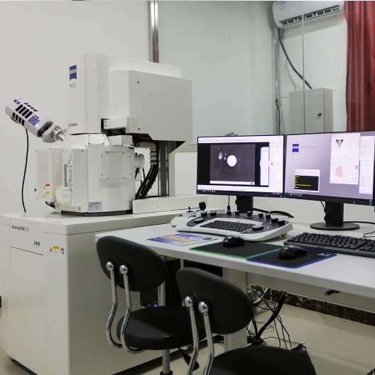
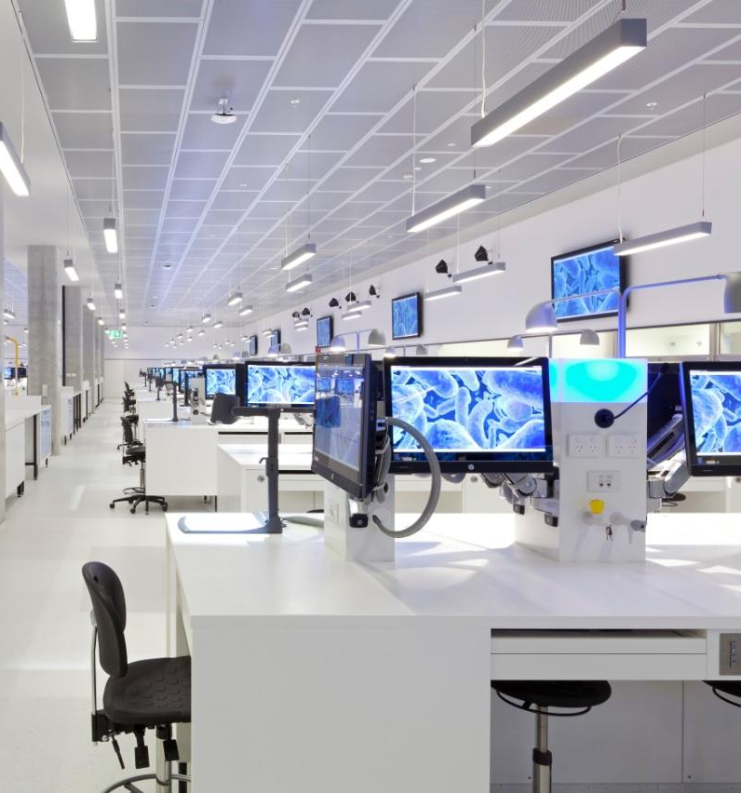

1.1
科研保障平台
公共平台
仪器设备总价值16169万元 ; 30万元以上设备66套
科研保障
XX大学、XXX大学、XXXX大学、华中XXX大学
开放共享
开放共享率达到90%，服务于科研机构和20余家大型企业
11200㎡
58套
14500㎡
前期研究成果
XXXXX研究中心
研制专用设备
XXXXX研究中心

Slide 13
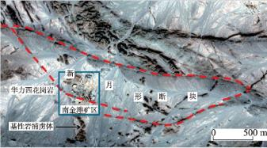
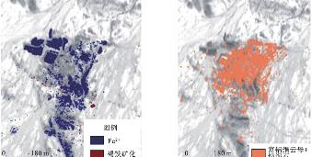
1.1
拟开展的研究工作
利用遥感信息与国家级重点实验室的航空高光谱遥感成像系统，开展了航空高光谱遥感金矿床定位模型及找矿应用研究
前期
研究
提取金矿床范围的蚀变信息，分析其标志性蚀变矿物组合，并对其控制要素和成矿环境进行地质分析
建立金矿床的定位模型
中期
研究
改进传统的矿物识别和填图方法
将矿物 光谱特征参数的识别技术和光谱的相似性填图方法相结合；注入地质学和矿物学的专业知识
高光谱遥感构造解译图
后期
研究
开展有针对性的二次填图
对填图的效果 及时进行野外查证，对漏填的矿物进行有针对性的重新提取，并检验或改正已提取矿物的位置和范围
南金滩金矿区矿物填图结果

Slide 14
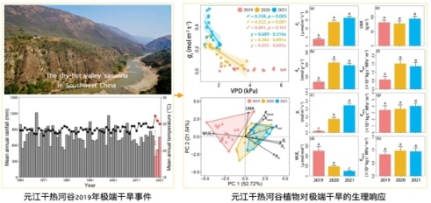
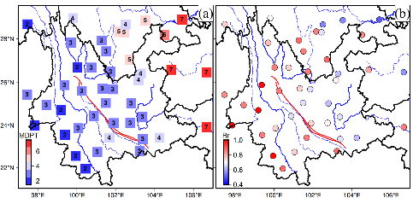
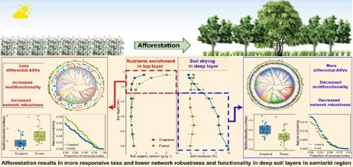
1.1
拟开展的研究工作
第2季度
第3季度
第4季度
2023年
2023年
2023年
2023年
2023年
2023年
规划中
4月
5月
6月
7月
8月
9月
重点推进的项目
4月1日 - 5月10日
6月1日 - 7月30日
8月15日 - 9月30日
申请项目预案，创建项目团队
通过野外控制实验（如模拟干旱胁迫）和长期监测
基于实验数据，构建森林干旱响应模型
完成进度
50%
4月1日 - 5月15日
6月16日 - 6月30日
选择热带季风区不同岩性区域
关注岩溶区植被恢复过程中植物生态适应
完成进度
30%
5月1日 - 6月30日
7月10日 - 9月5日
布设监测站点，采集土壤、植物样本
研究不同岩性森林在干旱条件下的生长动态、水分利用策略
4月20日 - 5月15日
7月27日 - 9月30日
完成进度
分析土壤水分含量、植物水分利用效率和生理生态指标
解析不同岩性森林的适应机制，揭示岩性对森林干旱响应的作用
20%

Slide 15
1.1
风险预测
随着电动汽车和便携式电子设备的不断发展，对高安全性和高能量密度储能设备的追求加速了全固态锂电池的发展
状厚电极
机械性能
借助传统的浆料浇铸法用固态聚合物电解质代替粘结剂以促进Li+传输
浆料浇铸和挤压方法适用于薄固态聚合物电解质的制备
采用退火工艺方法
膜/浆料浇铸和流延技术
可扩展性
体积变化
在全固态锂电池中使用锂金属作为负极仍然具有挑战性
巨大的体积变化将导致固态电解质与电极材料之间的界面接触恶化
负极侧补充少量锂
施加额外压力抑制体积变化

Slide 16
新型铁基非常规多铁材料设计与磁电调控研究
感谢各位领导专家
敬请批评指正！
汇报人
XXXX
中国科研大学
自然科学研究重点实验室

